Slide 1
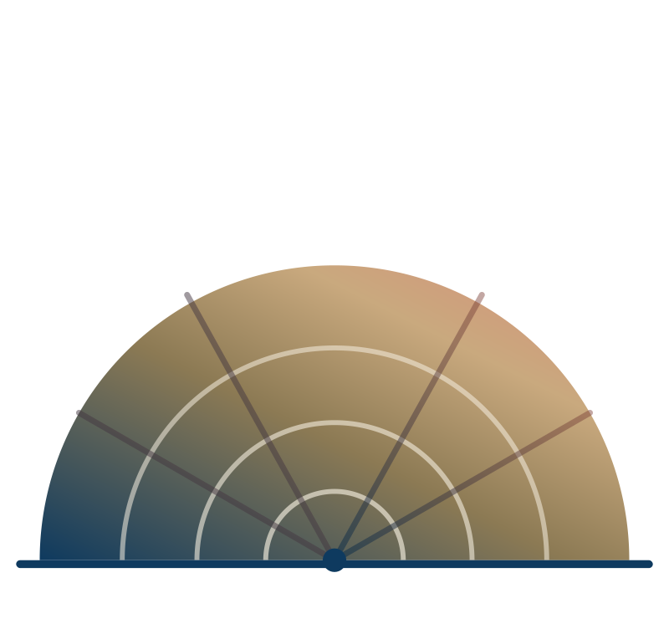
Tengo 1099s de Cinco Plataformas Distintas
¿Estoy Reportando Esto Bien?
Cómo Conciliar Varios 1099s Sin Contar Dos Veces (o Perder) Tu Ingreso
Una guía en lenguaje sencillo para creadores que cobran en varias plataformas
NÁCAR & LEDGER | Consultoría Financiera y Operativa | Providence, RI

Slide 2
UNA NOTA ANTES DE EMPEZAR
Esta guía se ofrece únicamente con fines educativos generales y no es asesoría fiscal, legal, ni contable para tu situación específica. Cómo se concilian los 1099s, los pagos de plataformas, y los pagos de marcas depende de los detalles de cada arreglo.
Nada aquí reemplaza una conversación con un CPA o preparador de impuestos calificado sobre tu propio ingreso. En Nácar & Ledger con gusto podemos conversar sobre cómo esto aplica a tu negocio de creador específico.
NÁCAR & LEDGER
2

Slide 3
POR QUÉ EXISTE ESTA LISTA
Cobrar en cinco plataformas se siente como... simplemente cobrar.
Deja de sentirse sencillo en el momento en que aparecen cinco 1099s distintos, y ninguno coincide con lo que creías haber ganado.
Ingreso contado dos veces
Ingreso faltante
Una declaración que no coincide
Una marca paga a través de PayPal, y tanto la marca como PayPal lo reportan — el mismo dólar aparece en dos formularios a menos que alguien lo detecte.
No toda plataforma emite un 1099. Los pagos siguen siendo gravables sin importar si llega un formulario.
El IRS compara automáticamente los totales de los 1099 contra tu declaración — una brecha entre los dos es lo que realmente activa un aviso.
NÁCAR & LEDGER
3

Slide 4
1
Asumir Que Sin 1099 No Hay Ingreso Gravable
EL ERROR
Una plataforma pagó durante el año pero nunca envió un 1099, así que el ingreso no se reporta en absoluto.
POR QUÉ SUCEDE
Es fácil tratar el formulario como el disparador de los impuestos, en vez del pago en sí mismo.
LO QUE TE CUESTA
El umbral del 1099 es una regla de reporte para la plataforma, no una regla de gravabilidad para ti — cada dólar ganado sigue siendo reportable, con o sin formulario.
NÁCAR & LEDGER
4

Slide 5
2
Contar Dos Veces el Mismo Pago
EL ERROR
Un trato con una marca se reporta una vez por la marca en un 1099-NEC, y otra vez por el procesador de pagos que movió el dinero en un 1099-K.
POR QUÉ SUCEDE
Cada lado de la transacción reporta lo que vio — nadie arriba está verificando si el otro lado ya lo reportó también.
LO QUE TE CUESTA
Reportar ambos formularios tal cual hace que el mismo ingreso se grave dos veces, o que los totales dejen de coincidir con lo que realmente ganaste.
NÁCAR & LEDGER
5

Slide 6
3
Tratar los Totales del 1099-K Como Pago Neto
EL ERROR
El número en el 1099-K se reporta como ingreso exactamente como aparece impreso, sin ningún ajuste.
POR QUÉ SUCEDE
Es el único número que te dio la plataforma, así que parece la respuesta final.
LO QUE TE CUESTA
Los totales del 1099-K son brutos, antes de tarifas de plataforma, reembolsos, y contracargos — reportar la cifra bruta sin restar eso infla tu ingreso.
NÁCAR & LEDGER
6

Slide 7
4
Perder la Cuenta de Qué Plataforma Reporta Qué
EL ERROR
Algunas plataformas emiten un 1099-NEC, otras un 1099-K, otras no emiten nada — y para la época de impuestos, nadie recuerda cuál es cuál.
POR QUÉ SUCEDE
Cada plataforma tiene su propio umbral y su propio formulario, y ninguna está obligada a explicarte la diferencia.
LO QUE TE CUESTA
Sin una lista continua, conciliar cinco formularios distintos solo de memoria es donde ocurren los errores — tanto ingreso perdido como conteo doble.
NÁCAR & LEDGER
7

Slide 8
5
Mezclar Aplicaciones de Pago de Negocio y Personales
EL ERROR
La misma cuenta de Venmo o Cash App recibe pagos de plataformas, regalos de seguidores, y la mitad de la renta de un compañero de cuarto.
POR QUÉ SUCEDE
Abrir una cuenta separada para el ingreso de creador se siente excesivo cuando los pagos empezaron pequeños.
LO QUE TE CUESTA
Las transferencias personales pueden terminar incluidas en un 1099-K por error, y el ingreso real puede perderse entre transacciones personales — ambas direcciones son costosas de desenredar después.
NÁCAR & LEDGER
8

Slide 9
6
Nunca Conciliar el Total
EL ERROR
Cada 1099 se ingresa en la declaración conforme llega, sin ningún paso que los sume contra lo que realmente se ganó.
POR QUÉ SUCEDE
Presentar se siente terminado una vez que cada formulario se ha escrito en algún lugar — la conciliación se siente como un paso extra que nadie pidió.
LO QUE TE CUESTA
Sin un total contra el cual verificar, no hay forma de saber si los formularios están completos, correctos, o libres de duplicados hasta que el IRS lo señale primero.
NÁCAR & LEDGER
9

Slide 10
Cómo Se Activa Realmente Esta Trampa
Los 1099s sin conciliar se resuelven de una de dos maneras — y una es mucho más costosa que la otra.
CAMINO A
CAMINO B
Tú Lo Concilias
El IRS Lo Concilia por Ti
Sumas cada 1099 y pago de plataforma antes de presentar, detectas el duplicado o la brecha, y ajustas la declaración antes de enviarla.
El programa automatizado de comparación del IRS compara cada 1099 presentado bajo tu nombre con lo que reportó tu declaración — y marca la diferencia.
La corrección ocurre en silencio, en tu propio calendario, sin nadie más involucrado.
Ese desajuste genera un aviso (comúnmente un CP2000), proponiendo impuesto adicional, multas, e intereses — e invitando una mirada más cercana al resto de la declaración.
NÁCAR & LEDGER
10

Slide 11
La Solución Es Casi Siempre la Misma
1
Lleva un registro continuo
2
Compara 1099 con tu registro
Registra cada pago por plataforma y fecha conforme llega, no solo en época de impuestos.
Cuando lleguen los formularios, verifica cada uno contra lo que ya registraste.
3
Reporta ingreso, con o sin 1099
4
Detecta ingreso duplicado
Tu registro determina qué es gravable — el formulario es solo papeleo.
Si una marca y un procesador de pagos reportan la misma transacción, márcalo antes de presentarlo dos veces.
5
Resta las tarifas por separado
6
Separa el pago de creador
Usa las cifras brutas como punto de partida, no como respuesta final — resta lo que la plataforma realmente se quedó.
Mantén una cuenta dedicada para todo lo relacionado con plataformas, para que nada se pierda en ninguna dirección.
NÁCAR & LEDGER
11

Slide 12
Haz Que Tus Números Coincidan Antes de Que el IRS Revise
Una conciliación limpia entre todas las plataformas es una de las acciones de mayor impacto que un creador multi-plataforma puede establecer — antes de que un aviso de desajuste lo haga por ti.
NÁCAR & LEDGER
Consultoría Financiera y Operativa para los Pequeños Negocios de Providence
nacarledger@outlook.com | nacarledger.com

